Slide 1




ЕГЭ
2026
ГОСУДАРСТВЕННАЯ ИТОГОВАЯ АТТЕСТАЦИЯ

Slide 2






ОСНОВНЫЕ ПОНЯТИЯ
ГОСУДАРСТВЕННАЯ ИТОГОВАЯ АТТЕСТАЦИЯ (ГИА) —
это общее название экзаменов, которые должны сдавать школьники для получения аттестата.
ГИА ВКЛЮЧАЕТ В СЕБЯ ТРИ ФОРМЫ:
ОСНОВНОЙ ГОСУДАРСТВЕННЫЙ ЭКЗАМЕН (ОГЭ) —
государственная итоговая аттестация в 9-м кл.
ЕДИНЫЙ ГОСУДАРСТВЕННЫЙ ЭКЗАМЕН (ЕГЭ) —
государственная итоговая аттестация в 11-м кл.
ГОСУДАРСТВЕННЫЙ ВЫПУСКНОЙ ЭКЗАМЕН (ГВЭ) —
письменные и устные экзамены в 9-м и 11-м классах для лиц с ограниченными возможностями здоровья.
Прием в ВУЗы осуществляется
на основании результатов ЕГЭ.
ГОСУДАРСТВЕННАЯ ИТОГОВАЯ АТТЕСТАЦИЯ
9 КЛАСС
11 КЛАСС
ОГЭ
ГВЭ-9
ЕГЭ
ГВЭ-11
ГЛАВНАЯ ЦЕЛЬ ГИА
Объективно оценить уровень подготовки студентов и школьников
и повысить качество образовательных программ.
Успешное прохождение итоговой аттестации — это обязательное условие для получения аттестата об общем и среднем образовании.

Slide 3
ИЗМЕНЕНИЯ В ЕГЭ 2026 ГОДА
Изменения структуры и содержания КИМ отсутствуют.
Масштабных изменений и новых заданий в ЕГЭ-2026 не планируется.
ПОДХОД К ЕГЭ
Главное изменение коснется не структуры и содержания заданий,
а общего подхода к ЕГЭ.
Проекты контрольно-измерительных материалов (КИМ) решили привести в полное соответствие со школьной программой.
В спецификации КИМ ко всем учебным предметам на ЕГЭ добавили отдельный пункт. В нем будут приведены ссылки на разделы школьной программы, которые нужно использовать для решения конкретного задания, а также указаны классы, в которых изучался материал.
РУССКИЙ ЯЗЫК
ИНФОРМАТИКА
Изменения структуры и содержания КИМ отсутствуют.
Расширен с учётом Распоряжения Правительства Российской Федерации от 30.04.2025 № 1102-р «Об утверждении списка нормативных словарей, справочников и грамматик, фиксирующих нормы современного русского литературного языка при его использовании в качестве государственного языка Российской Федерации» приведённый в кодификаторе список источников, используемых при составлении заданий КИМ.
В формулировку задания 7 внесено изменение, связанное с расширением языкового материала задания (возможностью использовать все виды грамматических ошибок).
В задании 27 при оценивании грамотности речи исключён особый подход к оцениванию работ, объём которых составляет 100–149 слов. Увеличено количество допустимых логических ошибок для выставления 1 балла по критерию К5 («Логичность речи»)
Изменения структуры и содержания КИМ отсутствуют.
В рамках перехода на открытые и импортозамещенные программные продукты в 2026 г. файлы, необходимые для выполнения заданий, будут представлены только в следующих форматах.
  для заданий 3, 9, 18, 22 — .ods;
  для задания 10 — .odt;
  для заданий 17, 24, 26, 27 — .txt.
ЛИТЕРАТУРА
Изменения структуры и содержания КИМ отсутствуют.
В рамках реализации согласованных подходов к оцениванию развернутых ответов в ГИА по русскому языку и литературе уточнено содержание критериев оценивания развернутых ответов.
Изменены максимальные первичные баллы:
  за выполнение заданий 4.1/4.2 и 9.1/9.2 балл повышен с 4 до 5;
  за выполнение сопоставительных заданий 5 и 10 балл снижен с 8 до 7;
  за сочинение (задание 11) балл повышен с 18 до 20 за счет выведения отдельного критерия «Фактологическая точность сочинения» (2 балла);
  максимальный первичный балл за всю работу повышен на 2 балла (с 48 баллов до 50).
Уточнены инструкции ко всем заданиям: включены пошаговые рекомендации по выполнению заданий, соответствующие критериям оценивания ответов.

Slide 4









ЕГЭ
ПОДАЧА ЗАЯВЛЕНИЙ НА ГИА В 2026 ГОДУ
Заявления на участие
в ГИА-11 подаются
с 01.10.2025 до 01.02.2026.
Автоматически два обязательных предмета «Математика» (выбрать уровень базовый или профильный) и остальные предметы участники выбирают из числа предложенных,
необходимых для поступления.
Обучающиеся с ОВЗ, дети-инвалиды и инвалиды могут по своему желанию указать только экзамены по обязательным учебным предметам.
Заявления на участие в ГИА-11 подаются
до 01.02.2026
Выпускникам текущего года необходимо подать два заявления:
  на участие в ГИА-11 по учебным предметам
  на участие в итоговом сочинении (изложении).
Регистрация на сочинение (изложение) не позднее 19.11.2025 года.
Изменить персональные данные (если есть ошибка), изменение
(дополнение) перечня учебных предметов, и сроков участия
в ГИА-11 или отзыв заявления можно до 01.03.2026.
К ГИА-11 допускаются обучающиеся: не имеющие академической задолженности и в полном объеме выполнившие учебный план (индивидуальный учебный план), а также получившие зачет на итоговом сочинении (изложении).
НАЧАЛО ЭКЗАМЕНОВ
В 10:00
ВХОД УЧАСТНИКОВ С 9:00
СОБЛЮДАЙ ПРАВИЛА ОГЭ!

Slide 5









ЕГЭ
ЧТО МОЖНО БРАТЬ НА ЭКЗАМЕН
Вода без этикетки
Лекарства
Еда в прозрачном
пакете
Технические ср-ва
Участники с ОВЗ
Организатор может попросить оставить еду
в специальном помещении
САМОЕ
ВАЖНОЕ
Паспорт
Гелевые черные
ручки
ДОПОЛНИТЕЛЬНЫЕ МАТЕРИАЛЫ
И ОБОРУДОВАНИЕ
МАТЕМАТИКА
ХИМИЯ
3 ч.30 м.
3 часа (базовая)
  Непрограммируемый калькулятор
  Периодическая система химических элементов
Д.И. Менделеева;
  таблица растворимости солей, кислот и оснований в воде;
  электрохимический ряд напряжений металлов.
3 ч.55 м.(профильная)
  Линейка
РУССКИЙ ЯЗЫК
3 ч.30 м.
ГЕОГРАФИЯ
3 часа
  Линейка
  Непрограммируемый калькулятор
ИНФОРМАТИКА
3 ч.55 м.
ИН. ЯЗЫКИ
  Компьютерная техника без доступа к интернету с установленным ПО
3 ч.10 минут (письменная часть)
ФИЗИКА
3 ч.55 м.
17 минут (устная часть)
  Линейка
  Непрограммируемый калькулятор с возможностью вычисления тригонометрических функций (cos, sin, tg)
Китайский язык
3 ч. + 14 минут
  Компьютерная техника
  Аудиогарнитура
  Средства воспроизведения
ИСТОРИЯ
ЛИТЕРАТУРА
3 ч. 55 м.
3 ч.30 м.
  Орфографический словарь
Дополнительные материалы и оборудование
не используются.
БИОЛОГИЯ
ОБЩЕСТВОЗНАНИЕ
3 ч.30 м.
3 ч. 55 м.
Дополнительные материалы и оборудование
не используются.
  Непрограммируемый калькулятор

Slide 6
















ЕГЭ
УЧЕБНЫЕ ПРЕДМЕТЫ ДЛЯ ГИА
ОБЯЗАТЕЛЬНЫЕ
ПО ВЫБОРУ
РУССКИЙ ЯЗЫК
МАТЕМАТИКА
ЛИТЕРАТУРА
БИОЛОГИЯ
Основополагающий предмет для всех направлений.
Базовая
или профильная математика.
ХИМИЯ
ГЕОГРАФИЯ
ОБЩЕСТВОЗНАНИЕ
ИНФОРМАТИКА
ФИЗИКА
ИСТОРИЯ
АНГЛИЙСКИЙ ЯЗЫК
ФРАНЦУЗСКИЙ ЯЗЫК
СОБЛЮДАЙ ПРАВИЛА ЕГЭ!
НЕМЕЦКИЙ ЯЗЫК
КИТАЙСКИЙ ЯЗЫК
ИСПАНСКИЙ ЯЗЫК

Slide 7
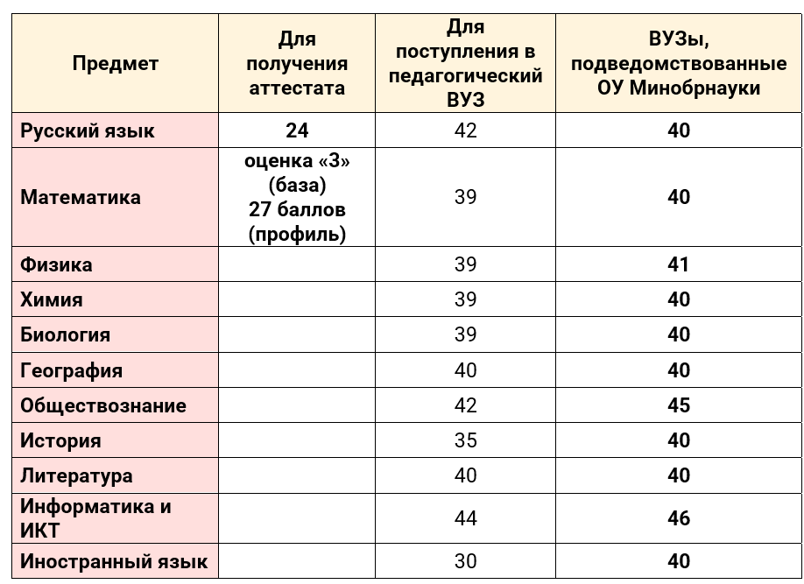

МИНИМАЛЬНЫЕ БАЛЛЫ
Что необходимо для поступления в ВУЗ?
  Аттестат о среднем общем образовании.
  Результаты ЕГЭ.
  Результаты олимпиад, ГТО, волонтерская (добровольческая) деятельность.
С 2026 года в России планируют ввести ряд изменений в поступлении в ВУЗы:
  Расширение обязательных экзаменов. Экзамен по физике станет обязательным на 29 направлениях, в перспективе — для всех инженерных специальностей.
  Контроль за количеством платных мест. Планируют регулировать число платных мест по направлениям с переизбытком специалистов: экономика, менеджмент, юриспруденция. При распределении будут учитывать финансовую модель вуза, средний балл ЕГЭ поступивших (он должен быть выше 60), показатели трудоустройства выпускников.
  Ограничение поступления без экзаменов по направлениям, где доля олимпиадников превышает 50%. Планируют повысить требования к качеству олимпиад и минимальному числу участников.

Slide 8





ЕГЭ
РАСПИСАНИЕ ЕГЭ 2026
Досрочный период
Основной период
20
марта
география, литература
1
июня
история, литература, химия;
24
марта
русский язык
4
июня
русский язык
27 марта
математика
8
июня
математика
биология, иностранные языки (английский, испанский, китайский, немецкий, французский) (письменная часть), физика;
31
марта
11 июня
обществознание, физика
биология, география, иностранные языки (письменная часть);
3
апреля
иностранные языки (английский, испанский, китайский, немецкий, французский) (устная часть);
15
июня
иностранные языки (устная часть), информатика;
18
июня
7
апреля
информатика, обществознание;
19
июня
иностранные языки (устная часть), информатика;
10
апреля
история, химия
Дни пересдачи
8 июля (среда) — иностранные языки (английский, испанский, китайский, немецкий, французский) (письменная часть), информатика, литература, русский язык, физика, химия;
9 июля (четверг) — биология, география, ЕГЭ по математике базового уровня, ЕГЭ по математике профильного уровня, иностранные языки (английский, испанский, китайский, немецкий, французский) (устная часть), история, обществознание.

Slide 9



ЕГЭ
ПРАВИЛА ПОВЕДЕНИЯ НА ЭКЗАМЕНЕ
Заменить экзаменационный комплект в случае его брака или некомплектности
Попросить дополнительные бланки ответов и черновики
Выходить во время экзамена в туалет и медицинский пункт
МОЖНО
Сдать экзаменационную работу и покинуть аудиторию досрочно
Досрочно завершить экзамен по состоянию здоровья
Участники с ограниченными возможностями здоровья могут воспользоваться помощью ассистентов и специальным оборудованием
Пересаживаться
Выносить из аудитории экзаменационные материалы
Выносить из аудитории письменные заметки
Фотографировать экзаменационные материалы
НЕЛЬЗЯ
Разговаривать между собой
Обмениваться любыми материалами и предметами с другими участниками экзамена
Выходить из аудитории без сопровождения

Slide 10



ЕГЭ
АПЕЛЛЯЦИЯ
Апелляция ЕГЭ — это официальная процедура обжалования результатов единого государственного экзамена или нарушений в порядке его проведения, предназначенная для защиты прав участников.
Апелляция — это письменное обращение участника экзамена, в котором он указывает на нарушения или выражает несогласие с оценкой и итоговым результатом
Существует два основных вида апелляции ЕГЭ:
О нарушении установленного порядка проведения ЕГЭ.
Подаётся в день экзамена, непосредственно после его окончания (до выхода из пункта проведения экзамена).
Связана с нарушениями, которые, по мнению участника, повлияли на его результаты.
Примеры нарушений: некорректная работа техники, громкий шум в аудитории, перебои с электроэнергией. При этом апелляция не предполагает пересмотра содержания самой экзаменационной работы.
О несогласии с выставленными баллами.
  Подаётся в течение двух дней после официального объявления результатов ЕГЭ. Касается исключительно оценивания ответов участника экзамена. Комиссия рассматривает правильность применения критериев оценок, а также выявляет возможные технические ошибки при проверке работы.
Результаты
  Конфликтная комиссия может принять одно из двух решений:
  Удовлетворить апелляцию — в таком случае участнику пересчитают баллы за задания, в которых комиссия нашла ошибки. Прошлые баллы станут недействительными.
  Отклонить апелляцию — баллы останутся прежними.
Апелляция — это не гарантия изменения результата, а возможность добиться справедливости в случае реальных ошибок или нарушений.
Решение конфликтной комиссии окончательное, обжаловать его не получится.

